Slide 1
مشكلة الفقر في العالم

Slide 2
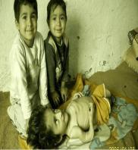
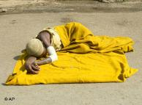
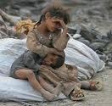
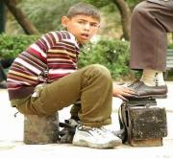
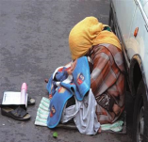
الفقر في العالم
في كل يوم يموت الآلاف من الناس من قلة الطعام والشراب
في كل يوم لا يستطيع آلاف الناس تأمين الدواء لمرضاهم
آلاف الناس لا تجد المأوى وتنام في الطرقات
لا يتمكن الأطفال من التعلم مما يولد الجهل في المجتمعات

Slide 3

الفقر في البلدان النامية

Slide 4
أسباب الفقر
الكوارث الطبيعية
البطالة
الحروب
الفوارق الطبقية بين الأغنياء والفقراء

Slide 5
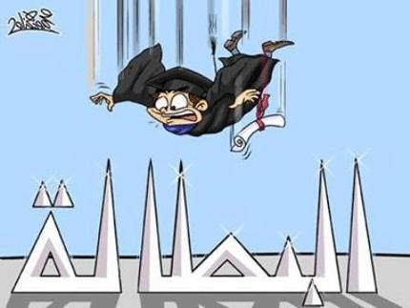


التي تعد من أهم أسباب الفقر حيث ازداد عدد العاطلين عن العمل مما أد إلى زيادة
نسبة الفقر في المجتمعات

Slide 6
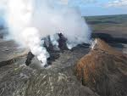
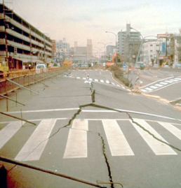
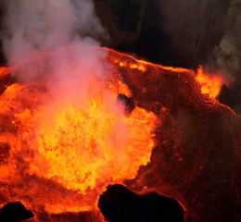
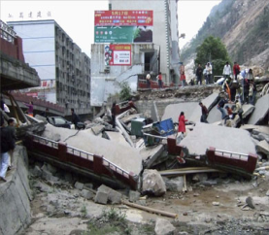
الكوارث الطبيعية
وهي من المشكلات الرئيسية لأسباب الفقر وتؤدي إلى الدمار الهائل للكثير من الأملاك البشرية مما يؤثر ذلك على السكان وحدوث الفقر ومن أمثالها الزلازل والبراكين

Slide 7
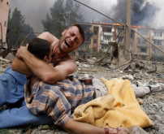
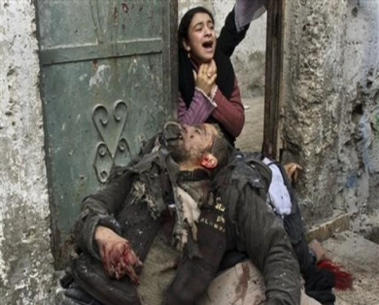
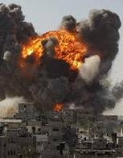
الحروب
الحروب عادة ماتتسبب في خسائر كبيرة في الأرواح والممتلكات يتبعها نقصان في مصادر تمويل العائلة وزيادة نسب العوق لدى الأفراد كما تؤدي إلى خسارة في فرص الحصول على العمل أو فقدانه أحياناً، عدا غياب حالة الأمن وازدياد حالات المخاوف ونسب الجرائم.
كما أن تردي الحالة الاقتصادية للبلدان يقود إلى ضعف في مستوى تقديم الخدمات ومنها الصحية ويصاحب ذلك قلة فرص العلاج ونقصان في توفير الأدوية ويؤدي بالتالي إلى انتشار الأمراض والأوبئة في المجتمع وازدياد نسب الوفيات وتفاقم حالات الأمراض المزمنة.

Slide 8
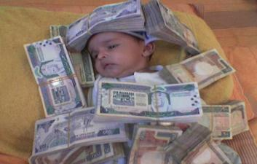
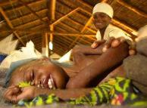
- تبلغ ثروة ثلاثة من أغنى أغنياء العالم ما يعادل الناتج المحلي لأفقر 48 دولة في العالم
كما أن ثروة 200 من أغنى أغنياء العالم تتجاوز نسبتها دخل 41% من سكان العالم مجتمعين.
- وبينما يموت 35 ألف طفل يوميا بسبب الجوع والمرض ويقضي خمس سكان البلدان النامية بقية اليوم وهم يتضورون جوعا
الفوارق الطبقية بين الأغنياء والفقراء

Slide 9
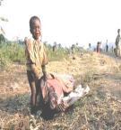

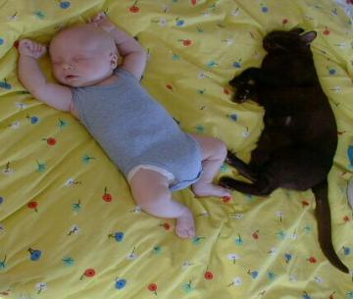
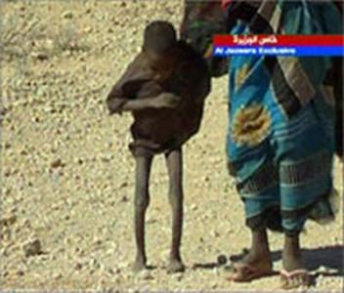
تقل المساعدات المخصصة للدول الفقيرة عن طريق منظمة الأمم المتحدة عما تنفقه تسعة من البلدان المتقدمة على غذاء القطط والكلاب في ستة أيام فقط.

Slide 10

الآثار السلبية للفقر
1- انخفاض مستوى المهارة وظهور الأمية (الجهل).
2- ظهور وانتشار الأمراض وانخفاض مستوى الرعاية الصحية مما تؤدي إلى ارتفاع معدلات الوفيات.
3 نقص وسوء التغذية والتي تؤدي لانتشار الأمراض.
4- تدني مستوى الإسكان.
5 ظهور المشكلات الاجتماعية مثل التفكك الأسري الناتج عن عدم قدرة رب الأسرة على تحمل المسؤولية لباقي أفراد الأسرة والتي8- ظهور المشكلات الاجتماعية مثل التفكك الأسري الناتج عن عدم قدرة رب الأسرة على تحمل المسؤولية لباقي أفراد الأسرة والتي تؤدي إلى:
- اللجوء إلى نزول الأطفال إلى مجال العمل وترك الدراسة لمساعدة سد احتياجات الأسرة من مأكل وملبس.
- انتشار الجرائم مثل القتل والسرقات والاختلاس الناتج من انخفاض الدخل ومستوى المعيشة والرغبة في الثراء أو الحصول على المال لسد احتياجات الأسرة.
- قلة فرص التعليم بالنسبة لأفراد المجتمع.

Slide 11
1- توفير مكان لحياة آمنة للفرد.
2- طرح مداخل لاستغلال الوقت.
3- اكتساب المعرفة والمهارة.
4- توفير المعلومات.
5- الانضمام لمنظمات اجتماعية.
6- إقامة شبكة اجتماعية مكثفة مع العالم الخارجي.
7- توفير وسائل العمل والإنتاج.
8- توفير الدعم المالي.
9-توفير فرص العمل
طرق معالجة الفقر

Slide 12
وفي النهاية أشكر مدرستنا الأوائل التي قامت بتحفيز طالباتها على الجد والمثابرة وبالأخص أستاذنا الفاضل محمود السواس
إعداد الطالبة روان بيرقدار من الصف العاشر الشعبة الرابعة

